Slide 1
VISION AND SECURITY GROUP(VSG)
视觉粉尘浓度测量系统
辉视安科团队
主讲：祝铭

Slide 2
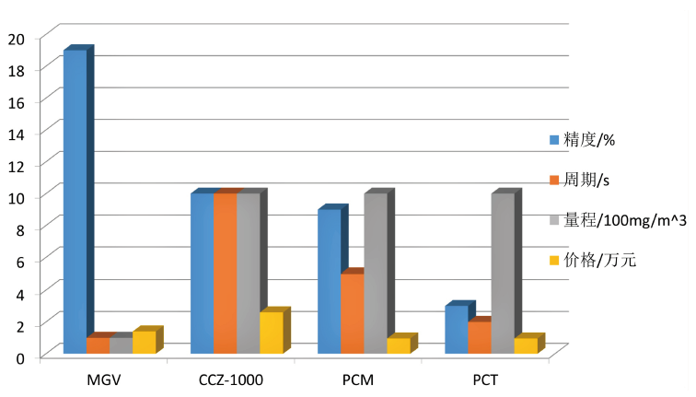
项目简介
本项目设计一套面向工业生产环境的基于视觉测量技术的粉尘浓度测量系统，对生产车间图像进行采样，计算得出场所内的粉尘浓度值，实现高精度、短周期、可视化的粉尘浓度测量，并将该系统用于粉尘运动规律和粉尘对作业人员行为影响的研究。
产品技术指标
36%Conveniently iterate top-line alignments
 检测精度± 3%
 测量周期2s
 测量范围
0.5-1000mg/m³
性能对比
 仪器成9600元

Slide 3
团队介绍
祝铭
李国辉
吴婕萍
罗智文
联合创始人：公司副总裁
创始人：CEO
联合创始人：公司副总裁
联合创始人：公司副总裁
工学博士，副教授。工学院实验操作中心主任，四川省安全培训管理专家
本科，负责产品开发与团队运营
工学硕士，讲师，负责团队运营，
本科，负责产品开发

Slide 4
融资需求
前期计划融资200万
80%
产品生产销售与宣传
出让15%股权
20%
继续研发

Slide 5
VISION AND SECURITY GROUP(VSG)
THANK YOU MAN
联系方式：17761243101
辉视安科团队

